Slide 1
Примеры применения ГИС
1
Организация данных в ГИС

Slide 2
Географические Информационные Системы (ГИС)
Предметная область и инструменты для:
- захвата, хранения, манипулирования, анализа, управления и представления геолокационных данных (Геоданных).
Геоданные = Точки, линии и полигоны или Растры с координатами реального мира.
ГИС может связывать “несвязанную” информацию, используя геолокацию в качестве ключевой переменной индекса.
2

Slide 3
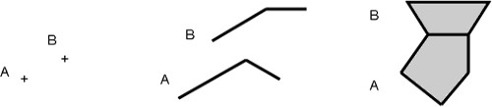
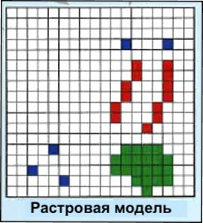
Географические Информационные Системы (ГИС)
Предметная область и инструменты для:
- захвата, хранения, манипулирования, анализа, управления и представления
геолокационных данных (Геоданных).
Геоданные = Точки, линии и полигоны или Растры с координатами реального мира.
ГИС может связывать “несвязанную” информацию, используя геолокацию в качестве
ключевой переменной индекса.
Точки: одна
координата x, y например, одно здание
Линии: набор координат x, y например, одна дорога
Полигоны: набор координат x, y
полностью закрыты например, одна провинция
Растр: каждой ячейке в сетке задано какое-либо значение, например, землепользование
3

Slide 4
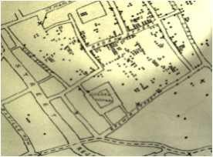
С чего началась ГИС?
1845 – Доктор Джон Сноу Вспышка холеры
Доктор Джон Сноу использовал карту для сравнения географического распределения жертв холеры и расположения пунктов водоснабжения.
Он пришел к выводу, что крупная вспышка холеры в Сохо в 1845 году была вызвана загрязненной водой.
Он смог изолировать единственный водяной насос на Брод-стрит как источник холерной инфекции и тем самым спасти множество жизней.
Источник: Исследование нормативИнсытхочдноикку:мМенаткоавренко-Пиирсалу Великобритании
4

Slide 5
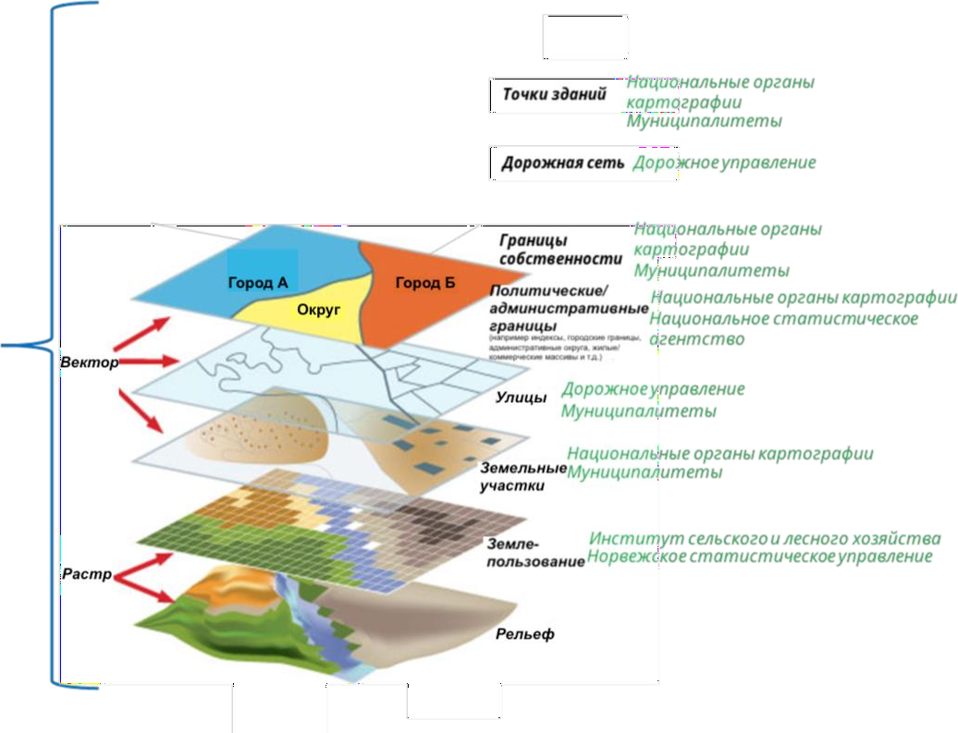
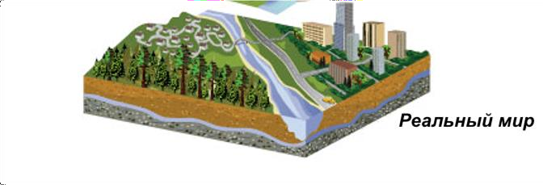
Модель «реального мира» :
Пространственно расположенная информация, хранящаяся в виде точек, линий, полигонов ИЛИ растра
Информация, хранящаяся в виде слоев
Реальный мир
6

Slide 6
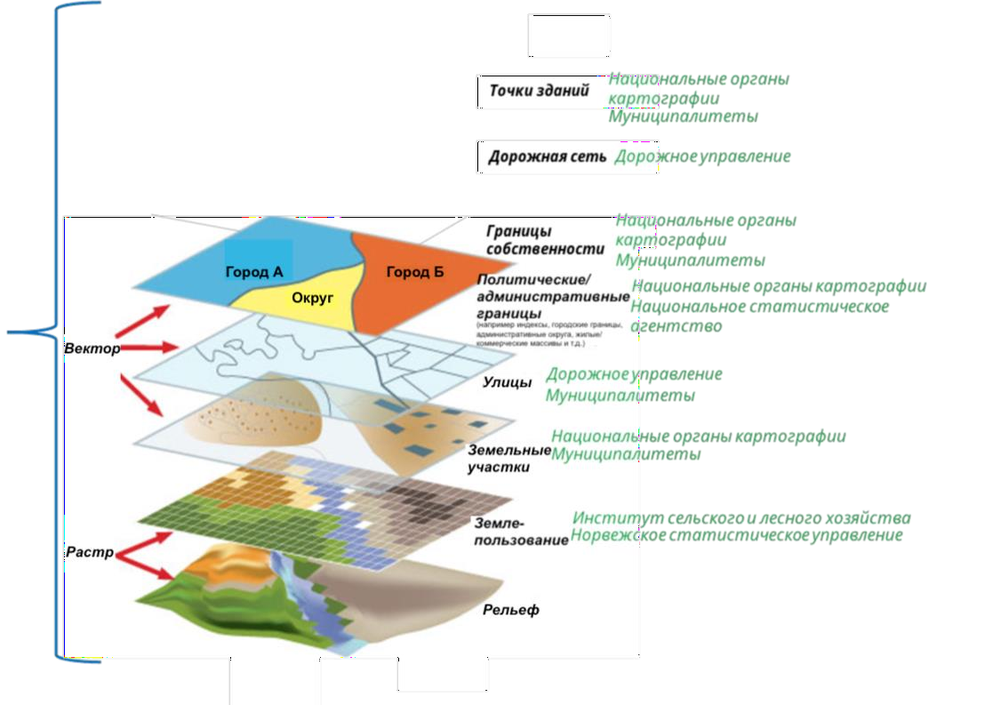
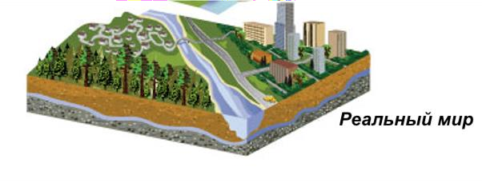
Модель «реального мира» :
Пространственно расположенная информация, хранящаяся в виде точек, линий, полигонов ИЛИ растра
Информация, хранящаяся в виде слоев
Реальный мир
..это
Инфраструктура Пространственных данных (SDI) страны

Slide 7
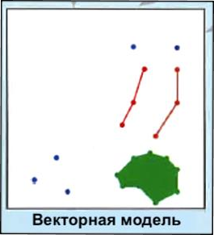
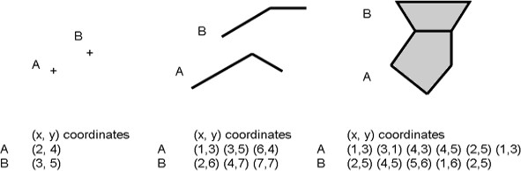
Захват и хранение пространственных данных (Геоданных)
Модели пространственных данных = Векторные ИЛИ растровые
Точки: одна
координата x, y например, одно здание
Линии: набор
координат x, y например, одна дорога
Полигоны: набор координат x, y
полностью закрыты например, одна провинция
Растр: каждой ячейке в сетке задано какое-либо значение
например,
землепользование
8

Slide 8
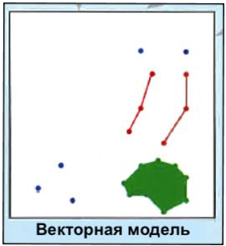
Захват и хранение пространственных данных (геоданных)
Модели пространственных данных Векторные ИЛИ растровые
Точки: одна
координата x, y например,
одно здание
Линии: набор
координат x, y например, одна дорога
Полигоны: набор координат x, y
полностью закрыты например, одна провинция
Растр: каждой ячейке в
сетке задано какое- либо значение например,
землепользование
Номер здания | Тип здания | Муниципалит ет 2017 | Население | Адрес | ОБЪЕКТ
A | 111 | 0402 | 1 | 4 Черч стрит | ТОЧКА 1
B | 112 | 0402 | 4 | 20 Хай-стрит | ТОЧКА 2
ОБЪЕКТ | координата х | координата y
ТОЧКА 1 | 2 | 4
ТОЧКА 2 | 3 | 5
9

Slide 9
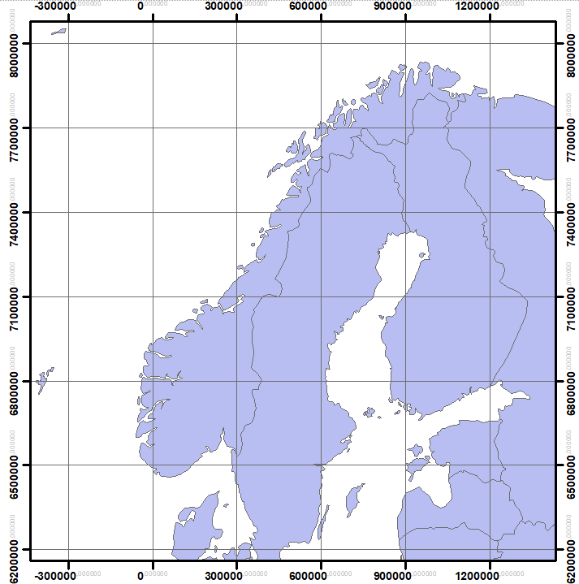
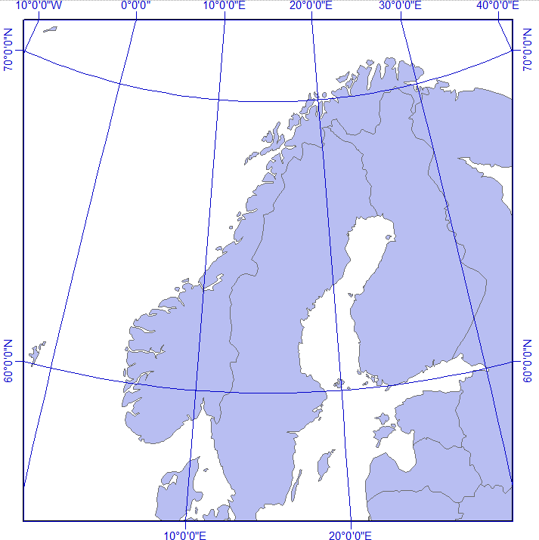
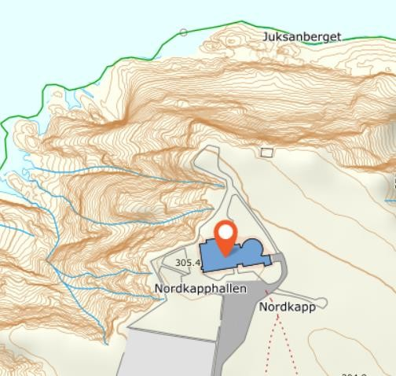
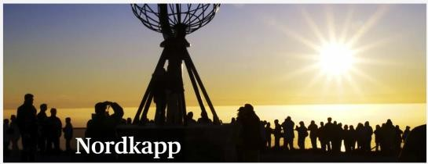
Географическая система координат
- единицы измерения:
Широта/долгота (градусы, минуты, секунды)
Системы координат проекции
- единицы измерения: Метры
ETRS89 / зона UTM 33N
https://norgeskart.no/
10

Slide 10
Географическая система координат
Системы координат проекции
- единицы измерения: Метры
- единицы измерения :
Широта/долгота (градусы, минуты, секунды)
ETRS89 / зона UTM 33N
Широта/долгота
Номер здания | Тип здания | Муниципали тет 2017 | Населен ие | Адрес | ОБЪЕКТ
11695019 | 531 | 2019 | 0 | Плато Нордкапп 4 | ТОЧКА 1
ОБЪЕКТ | координата х | координата y
ТОЧКА 1 | 25° 46’ 59.39“ E | 71° 10' 10,175" N
UTM33
ОБЪЕКТ | координата х | координата y
ТОЧКА 1 | 886 632 | 7 930 891
11

Slide 11
Захват и хранение пространственных данных (Геоданных)
Модели пространственных данных = Векторные ИЛИ растровые
Точки: одна
координата x, y например, одно здание
Линии: набор
координат x, y например,
одна дорога
Полигоны: набор координат x, y
полностью закрыты например, одна провинция
Растр: каждой ячейке в
сетке задано какое- либо значение например,
землепользование
Река | Протяженность, м | Страна | Категория | Охват | ОБЪЕКТ
A | 650 | Швеция | Шоссе | Асфальт | ЛИНИЯ 1
B | 433 | Швеция | Ферма | Гравий | ЛИНИЯ 2
ОБЪЕКТ | Координаты х, у
ЛИНИЯ 1 | (1,3) (3,5) (6,4)
ЛИНИЯ 2 | (2,6) (4,7) (7,7)
12

Slide 12
Захват и хранение пространственных данных (Геоданных)
Модели пространственных данных = Векторные ИЛИ растровые
Полигоны: набор координат x, y
полностью закрыты например, одна
провинция
Растр: каждой ячейке
в
сетке задано какое- либо значение например,
землепользование
Точки: одна
Линии: набор
координат x, y
координата x, y
_{например, одно здание} например, одна дорога
Провинция | Название | Страна | Население | Язык | ОБЪЕКТ
A | Квебек | Канада | 8 650 000 | Французский | ПОЛИГОН 1
B | Онтарио | Канада | 12 350 320 | Английский | ПОЛИГОН 2
ОБЪЕКТ | Координаты х, у
ПОЛИГОН 1 | (1,3) (3,1) (4,3) (4,5) (2,5) (1,3)
ПОЛИГОН 2 | (2,5) (4,5) (5,6) (1,6) (2,5)
13

Slide 13
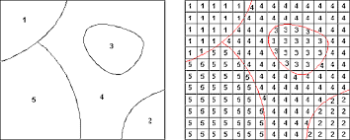
Захват и хранение пространственных данных (Геоданных)
Растровые геоданные = ячейки сетки, в каждой ячейке одно значение
Растр: каждой ячейке в
сетке задано какое-либо значение
14

Slide 14
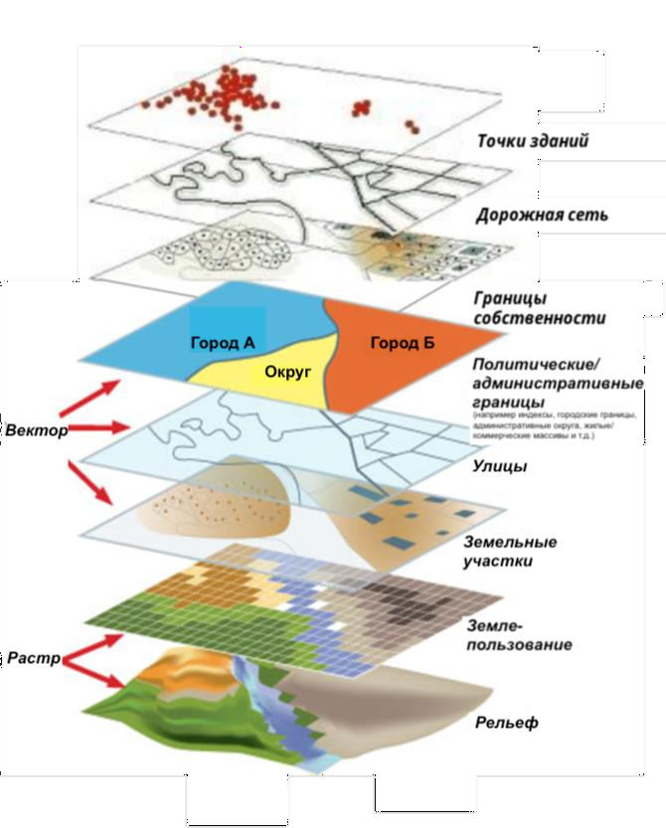
Географические информационные системы - ГИС
Инструменты для обработки, анализа, расчета и представления пространственных данных

Slide 15
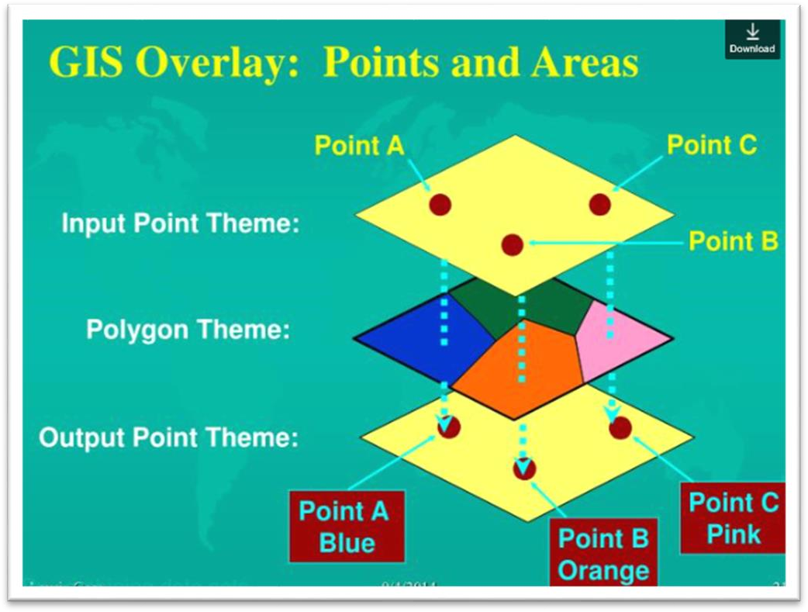
Географические информационные системы
Инструменты для обработки, анализа, расчета и представления пространственных данных Пример функции ГИС:
Добавление информации из другого слоя карты

Slide 16
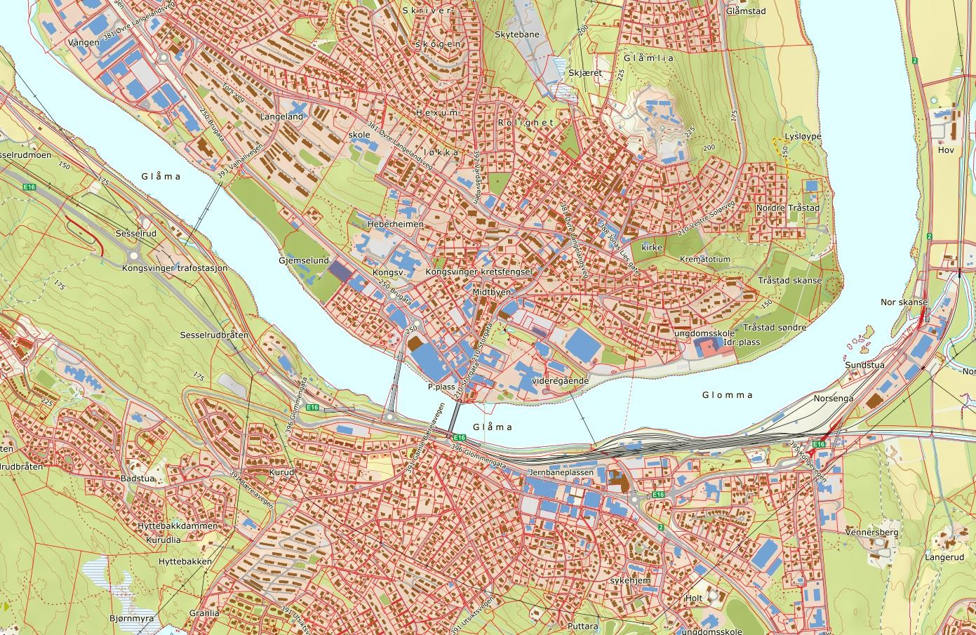




Номер здания | Тип здания | Муниципалитет 2017 | координата х | координата y
12500343 | 111 | 0402 | 3592599 | 128040004
12500874 | 112 | 0402 | 3465717 | 128040250
12500222 | 112 | 0402 | 3452555 | 128040336
12500964 | 131 |  | 3424424 | 128042122
12436351 | 111 | 0402 | 3426531 | 128044424
19500351 | 113 | 0402 | 3426466 | 128044344
10003221 | 112 | 0419 | 3453953 | 128044536
17
17

Slide 17
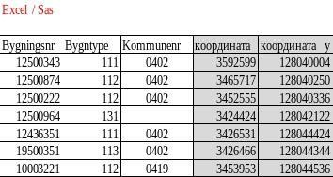
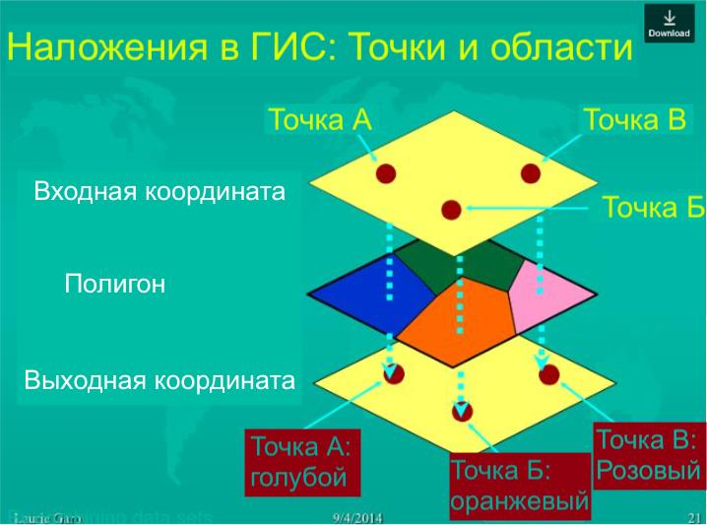
Контроль качества
Новая информация
Excel / Sas |  |  |  |  | Из ГИС
Номер здания | Тип здания | Муниципаль ные предприятия 2017 | координа та х | координата y | Муниципалитет 2017 | Муниципалитет 2020 | Базовые подразделения 2019
12500343 | 111 | 0402 | 3592599 | 128040004 | 0402 | 3401 | 04020101
12500874 | 112 | 0402 | 3465717 | 128040250 | 0402 | 3401 | 04020101
12500222 | 112 | 0402 | 3452555 | 128040336 | 0402 | 3401 | 04020102
12500964 | 131 |  | 3424424 | 128042122 | 0402 | 3401 | 04020102
12436351 | 111 | 0402 | 3426531 | 128044424 | 0402 | 3401 | 04020103
19500351 | 113 | 0402 | 3426466 | 128044344 | 0402 | 3401 | 04020104
10003221 | 112 | 0419 | 3453953 | 128044536 | 0402 | 3401 | 04020103
Слой цифровой карты
по выбору:
Муниципальные
предприятия 2017
Муниципальные
предприятия 2020
Базовые
подразделения 2019
18

Slide 18
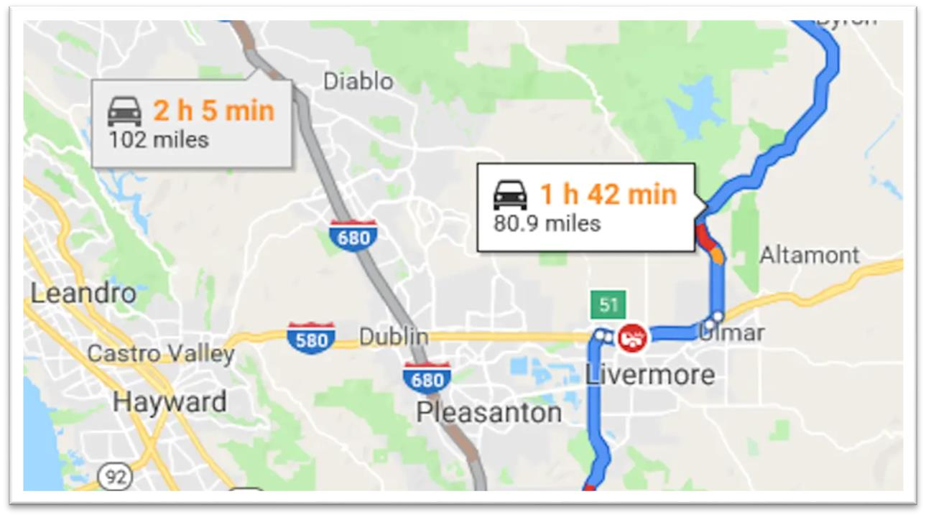
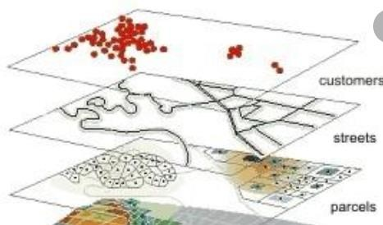
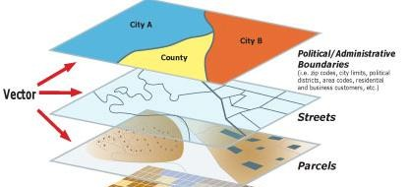
Географические информационные системы
Инструменты для обработки, анализа, расчета и представления пространственных данных
Пример ГИС-функции: Анализ сети
Анализ сети ГИС
Точки зданий
Дорожная сеть
Границы
собственности
19

Slide 19

Расстояние напрямую > метры

Slide 20
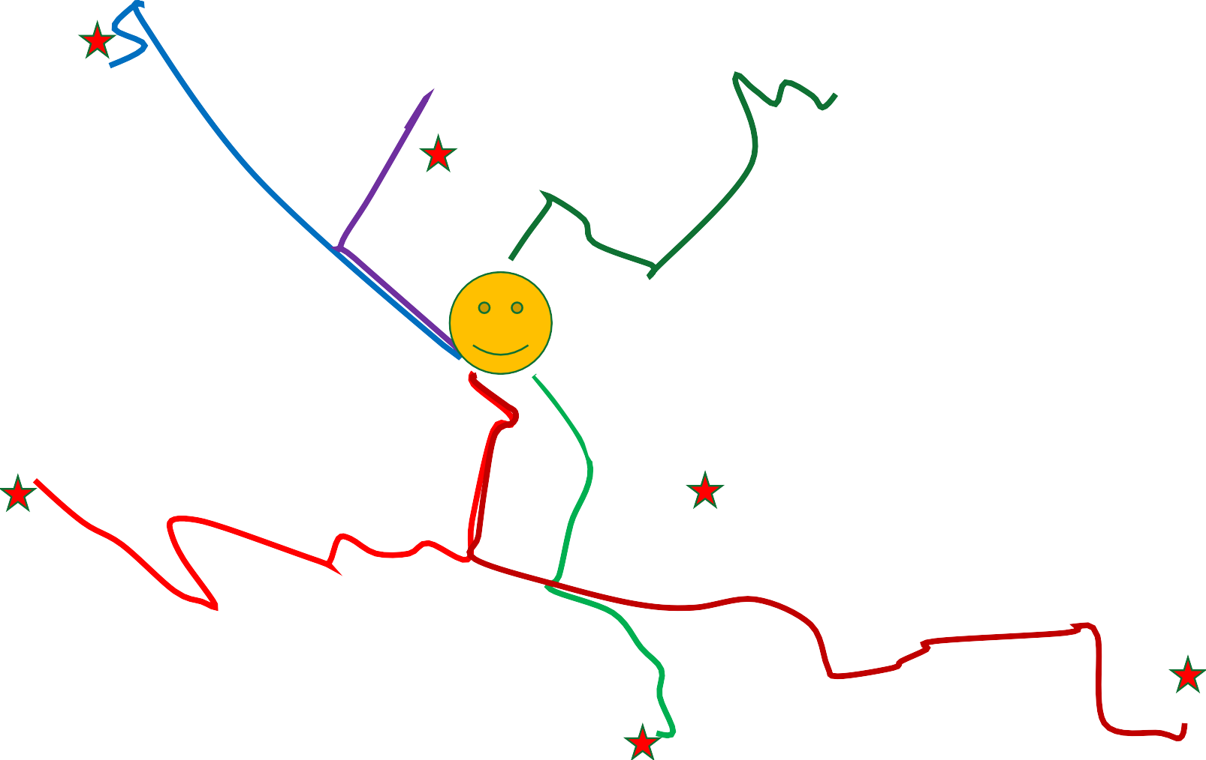
Расстояние в пути > > Время ИЛИ метры

Slide 21
Новая информация
Excel / Sas |  |  |  |  | ГИС
Номер здания | Тип здания | Муниципалит ет 2017 | координ ата х | координата y | Расстояние напрямую, метры | Время в пути (м/с) | Путь, метры
12500343 | 111 | 0402 | 3592599 | 128040004 | 132 метра | 56 с | 150 метров
12500874 | 112 | 0402 | 3465717 | 128040250 | 1852 метра | 5 м 46 с | 2401 метра
12500222 | 112 | 0402 | 3452555 | 128040336 | 799 метра | 2 м 34 с | 999 метра
12500964 | 131 |  | 3424424 | 128042122 | 994 метра | 3 м 01 с | 1400 метра
12436351 | 111 | 0402 | 3426531 | 128044424 | 2430 метра | 7 м 10 с | 2800 метра
19500351 | 113 | 0402 | 3426466 | 128044344 | 564 метра | 2 м 10 с | 650 метра
10003221 | 112 | 0419 | 3453953 | 128044536 | 444 метра | 1 м 45 с | 560 метра

Slide 22
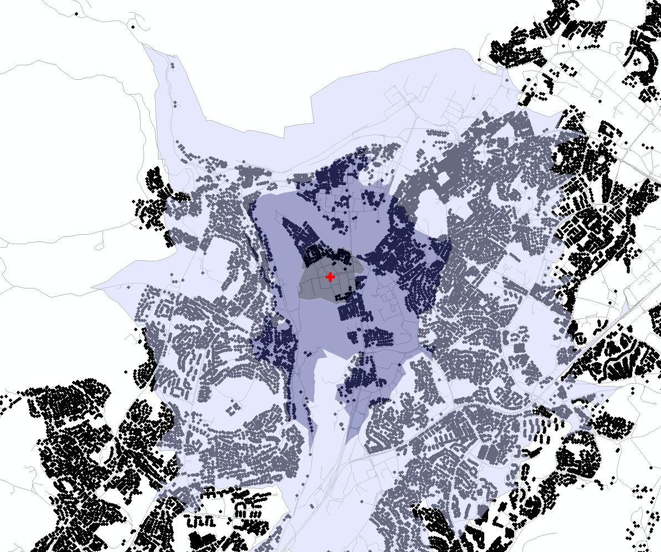

Большая разница во
времени, затрачиваемом на дорогу до ближайшего
родильного отделения
Время в пути до ближайшего родильного отделения для некоторых городов более чем в сто раз больше, чем для других.

Slide 23
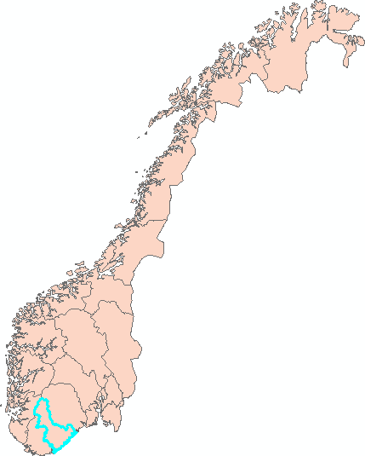
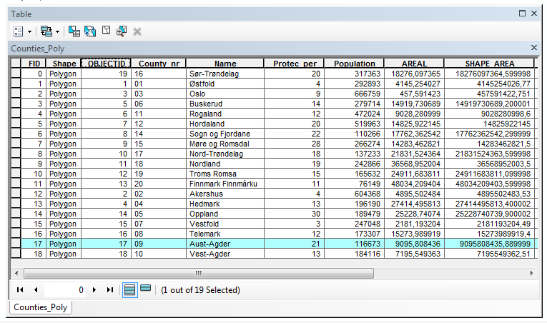
Карта и таблица атрибутов связаны
Таблица атрибутов

Slide 24
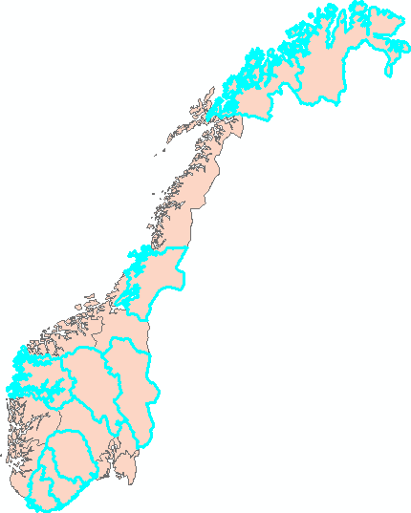
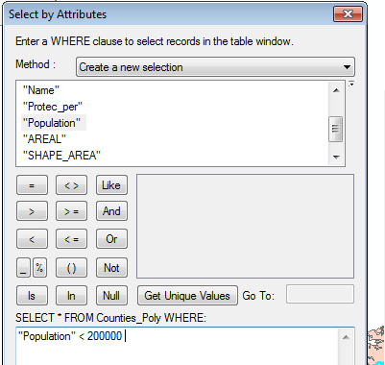
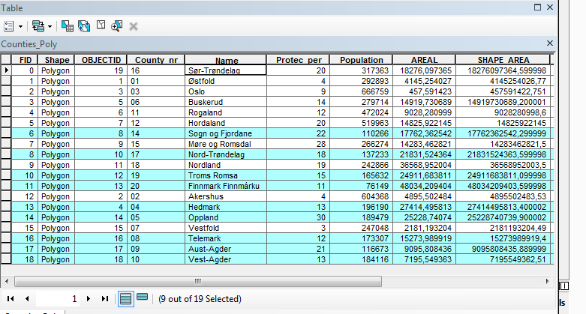
Карта и таблица атрибутов связаны
Выбор по атрибутам : Население > 200 000

Slide 25
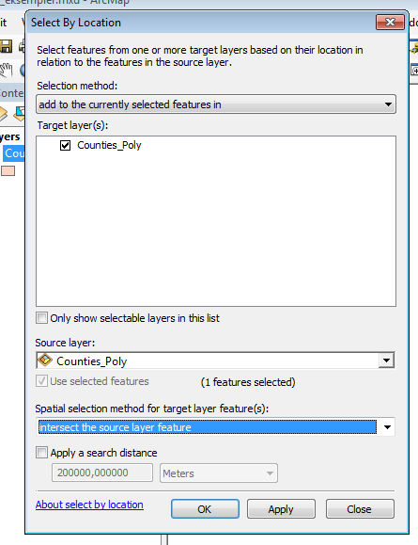
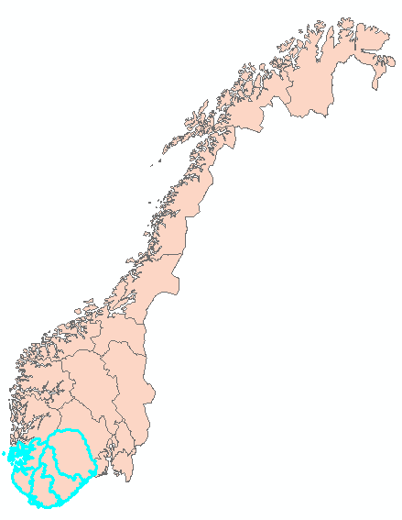
Пространственная привязка картографических данных
Пространственный запрос →
Выберите соседей выбранных округов

Slide 26
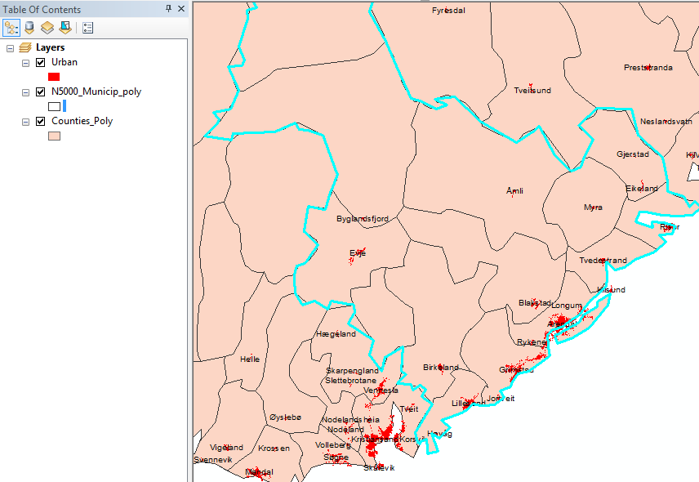
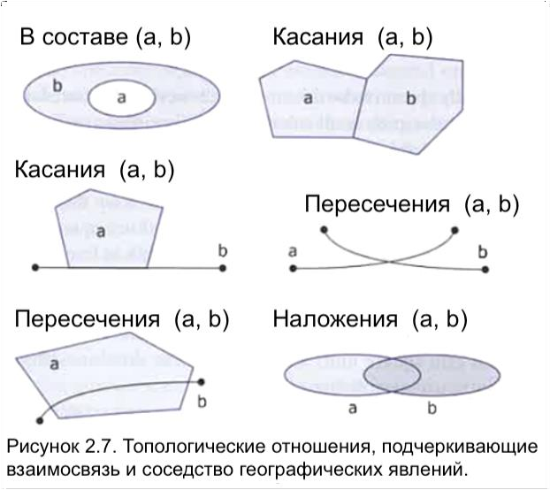
Пространственная привязка картографических данных
ГИС
Пространственный запрос
→Между слоями данных
Источник: Берроу и др.
“Принципы географических информационных
систем”

Slide 27
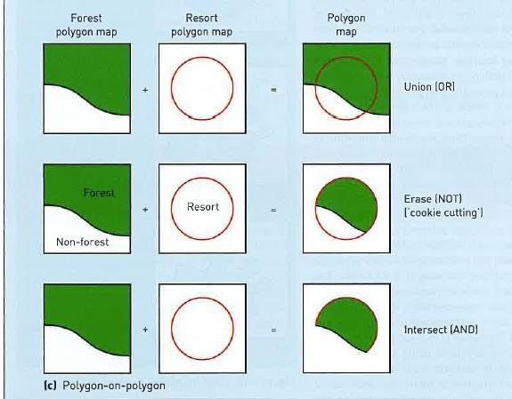
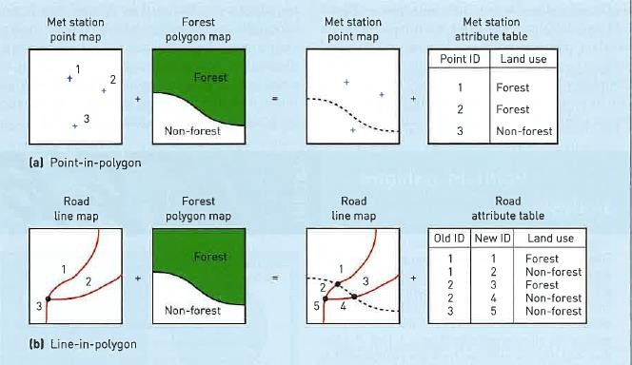
Пространственная привязка картографических данных
ГИС
Пространственный анализ
→Между слоями данных
Векторные наложения

Slide 28

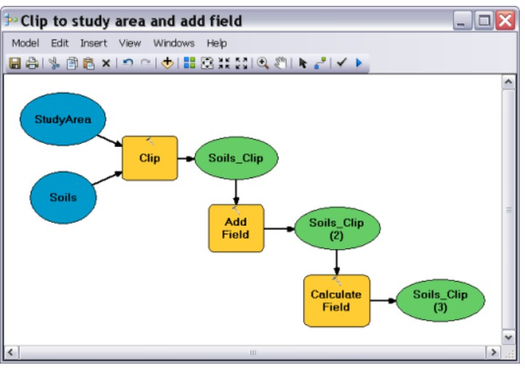
Как?
В ГИС вы можете использовать инструменты геообработки для выполнения пространственного анализа и управления данными ГИС
1 шаг
Инструменты ГИС имеют языки программирования для рабочих процессов, которые объединяют последовательности инструментов геообработки, передавая выходные данные одного инструмента в другой инструмент в качестве входных данных.
Они необходимы
для специалистов по ГИС
3 шага

Slide 29

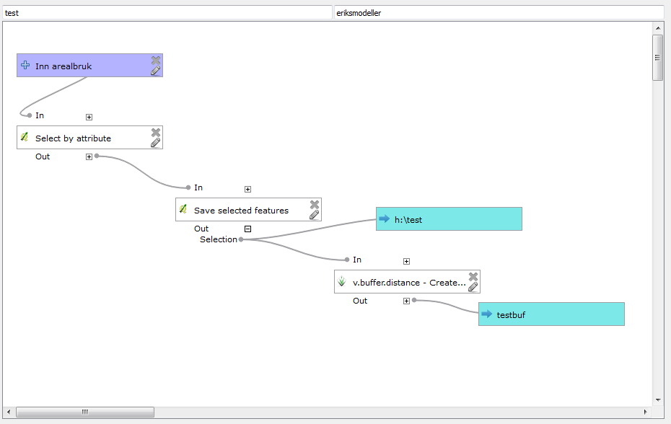
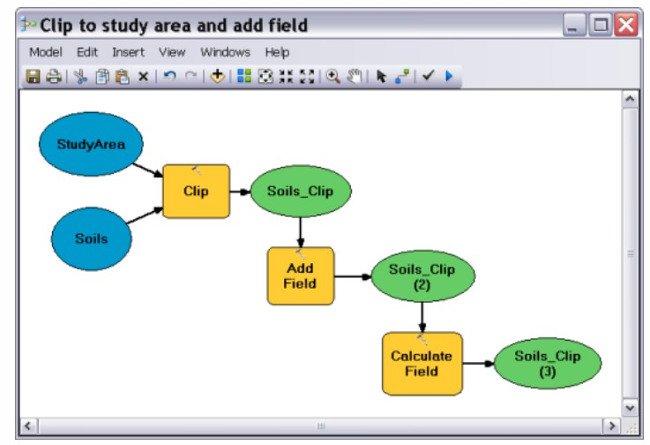
Как?
Производственная линия через моделирование
QGI S
ArcGI S
ModelBuilder (ArcGIS) и Graphic Modeller (QGIS) - это языки визуального программирования для построения рабочих процессов. Python также может быть использован в качестве языка, основанного на командах
30

Slide 30
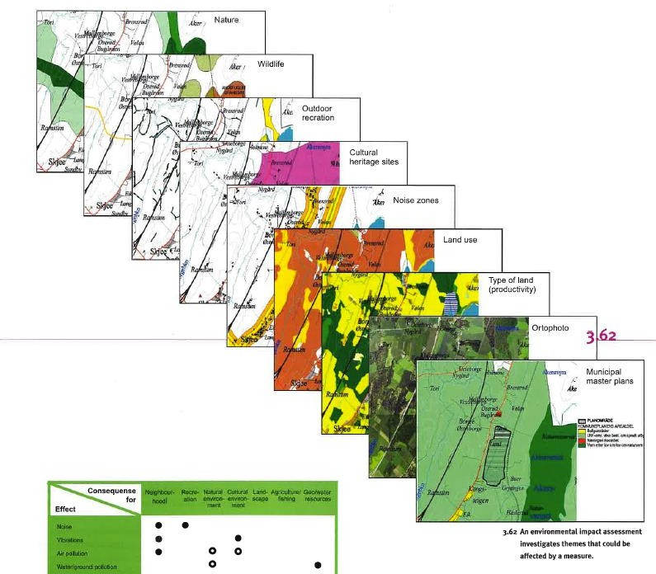
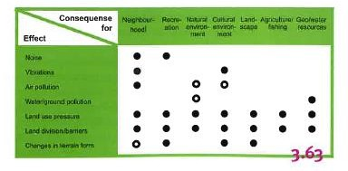
Примеры использования ГИС
Оценка воздействия на окружающую среду
31

Slide 31
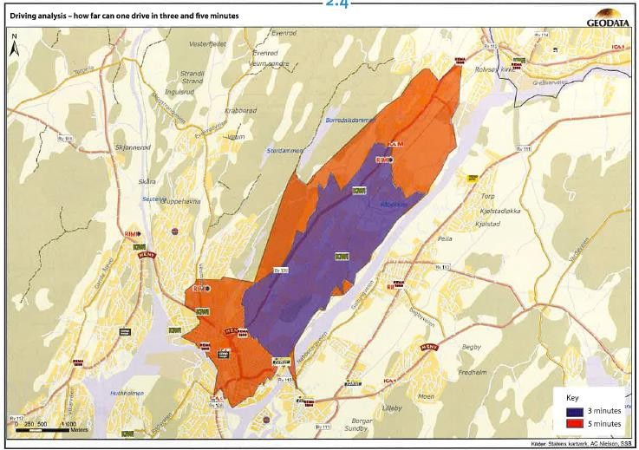
ГИС
32

Slide 32
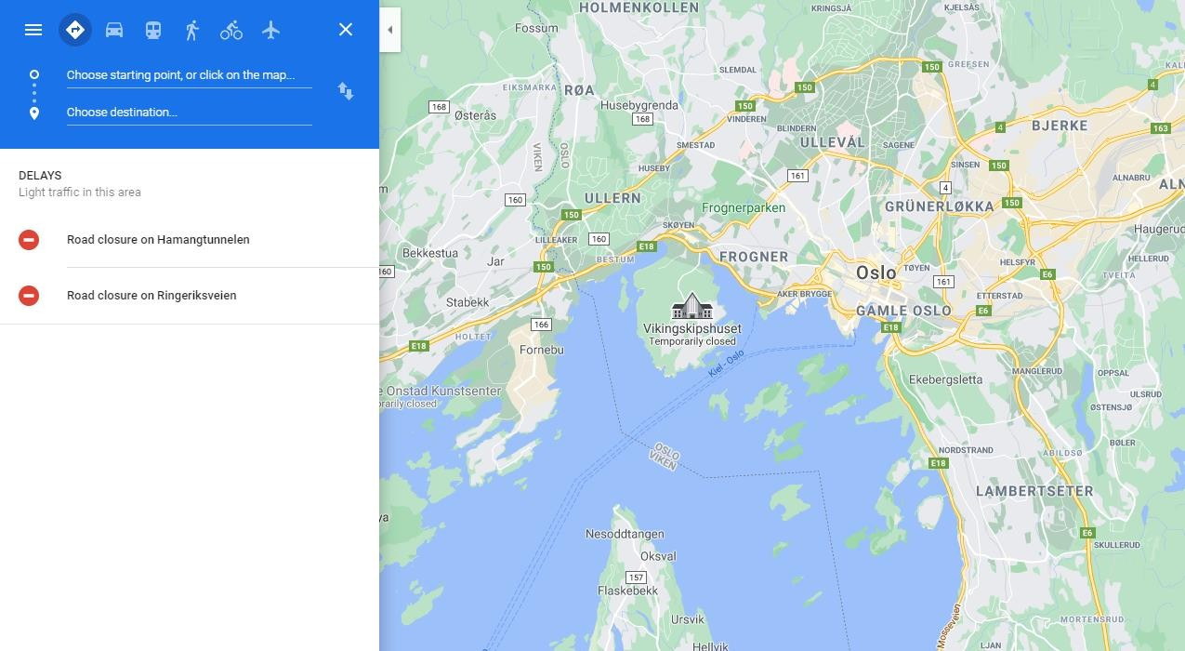
Примеры : Google Maps
33

Slide 33
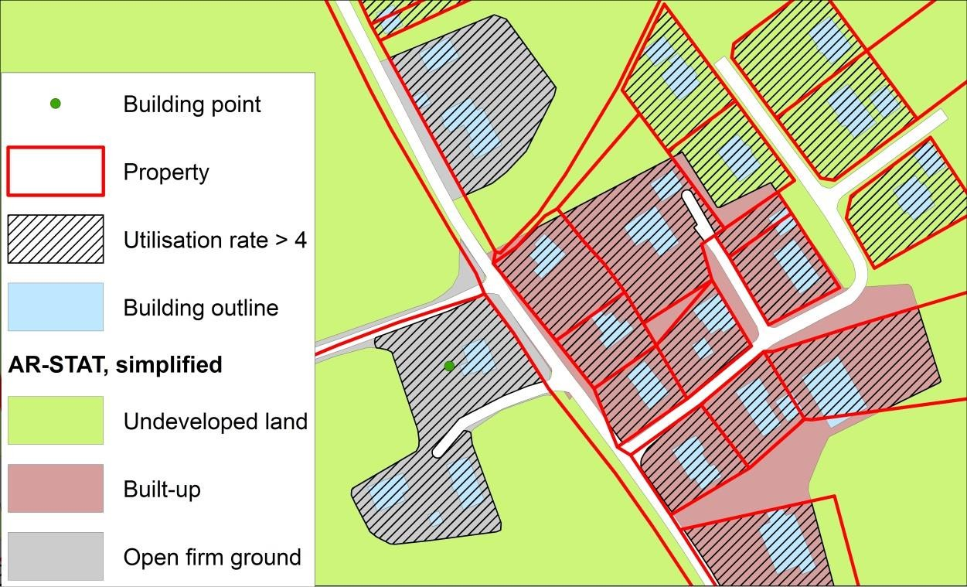
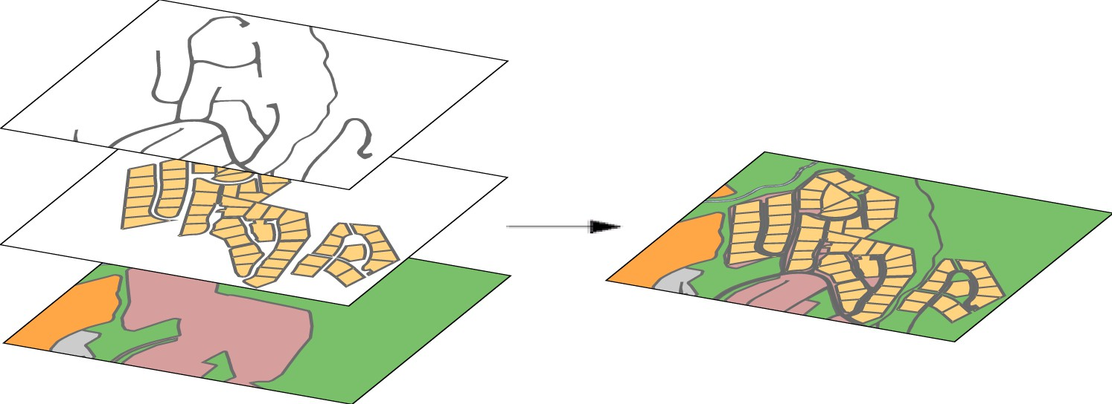



Статистика землепользования
Цель
  Классифицировать все виды землепользования в Норвегии
Как?
  Ежегодная автоматическая производственная линия ГИС, которая разграничивает, классифицирует данные в единый национальный набор данных
Источники данных:
  Данные о земельных ресурсах от NIBIO
  Недвижимость - Кадастр
  Дорожные данные - Картографическое/Дорожное управление
  Подробные муниципальные данные
  Население и здания - Кадастр
  Спортивные арены/-здания
  Гавани
  И т.д.....
34

Slide 34
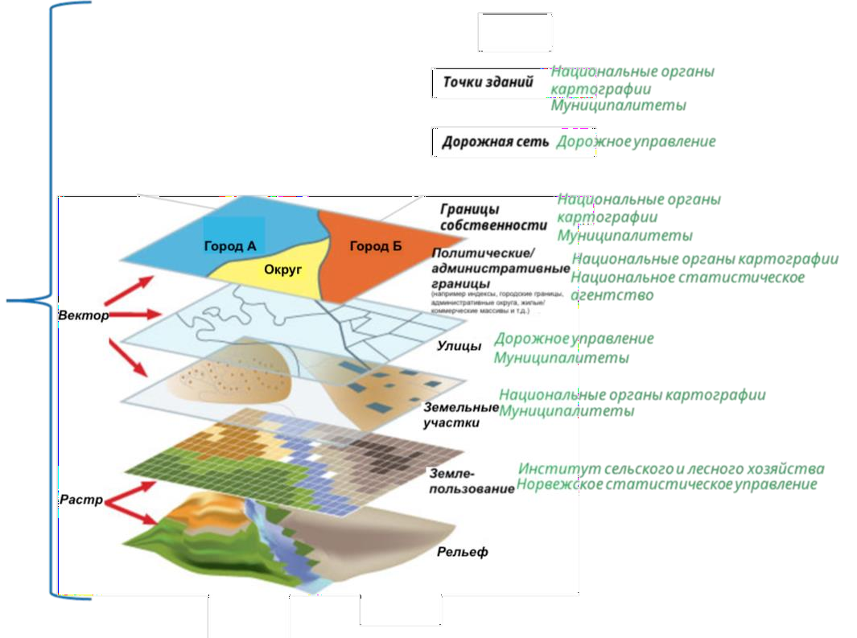
Статистика землепользования
Инфраструктура пространственных данных (SDI)
Информация, хранящаяся в виде слоев
Выходные данные:
  Традиционная табличная статистика
  Слои карты – общий доступ к национальной и европейский инфраструктуре пространственных данных (Inspire)
- Совместное использование через Национальный геопортал с
форматами/метаданными в соответствии с
национальными и европейскими соглашениями
35

Slide 35
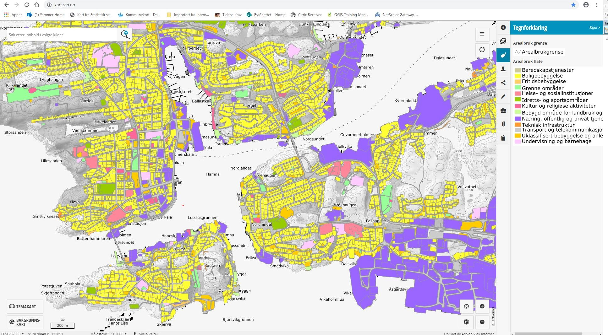
- Портал адаптивной карты, генерирует cлужбы веб-функций и службы веб-карт для всех слоев карты Норвежского статистического управления
https://kart.ssb.no
36

Slide 36

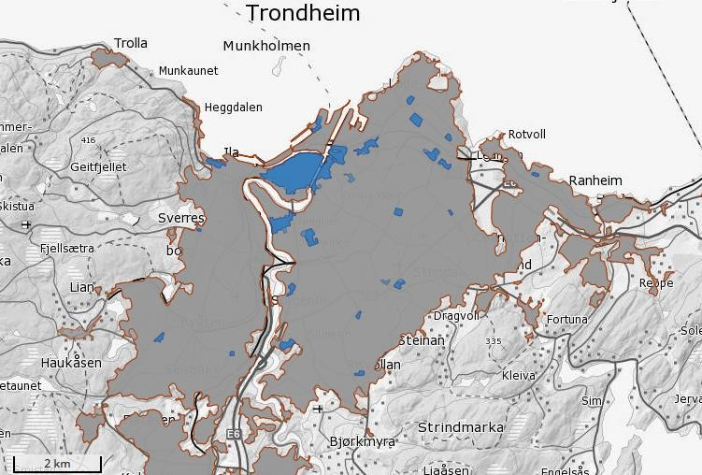
Городские районы
37
•Цель
Следить за расширением городских
районов
Метод
o Не менее 200 человек, если расстояние между зданиями < 50 м
o Ежегодная автоматическая линия по
производству ГИС
Источники данных:
o Кадастр (адреса, здания), дороги, землепользования и т.д.
Рисунок: Городские поселения (серый), центральные зоны (синий) в коммуне Тронхейм и ее окрестностях, pr 1.1.2016
Pr 1.1.2016 В границах коммуны Тронхейм насчитывалось 6 городских поселений. На западе можно увидеть городское поселение Тролла Теттстед с населением 489 человек, в то время как в городском поселении Тронхейм проживало 177 617 человек.
Выходные данные:
Традиционная табличная статистика
Слои карты – общий доступ к NSDI и ESDI

Slide 37
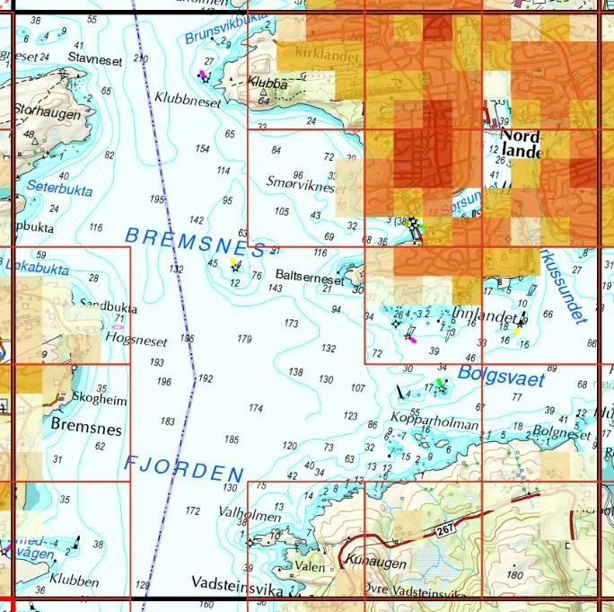
Статистика сетки
Выходные данные
1. Статистика сетки карты > > NSDI, ESDI
Генерировать ежегодную сеточную статистику для населения,
предприятий, домашних хозяйств,
строительства, сельского хозяйства
3 национальные сети 250 м х 250 м, 1 км х 1
км, 5 км х 5 км
Население
1 - 6 innbyggere (<100 per km2)
7 - 31 innbyggere (100 - 500 per km2)
32 - 124 innbyggere (500 - 2 000 per km2)
125 - 312 innbyggere (2 000 - 5 000 per km2)
313 - 624 innbyggere (5 000 - 10 000 per km2)
625 - 1249 innbyggere (10 000 - 20 000 per km2)
1250 eller flere innbyggere (> 20 000 per km2)
5 км

Slide 38
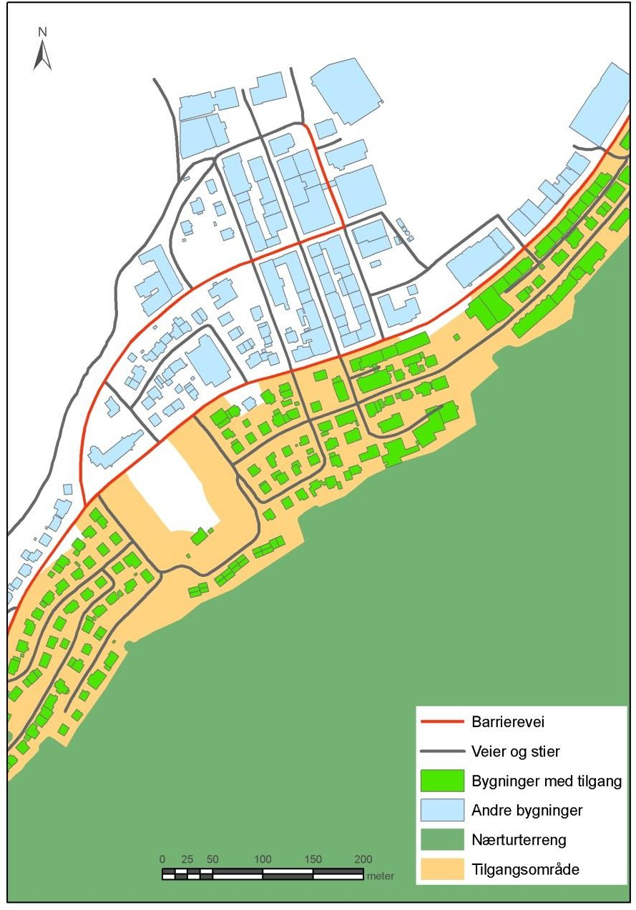
Доступ к зонам отдыха
Выходные данные:
1. Авторитетный показатель
Цель:
  Национальные показатели благосостояния населения
Метод
  Ежегодная автоматическая линия по производству ГИС - генерирует доступ к зонам отдыха
Источник данных:
  Землепользование в пригородных районах
  Дорожные данные
  Данные о дорожном движении
  Население, адреса, здания из кадастра

Slide 39



Индекс центральности - для каждой административной единицы Норвегии:
Сколько рабочих мест в пределах 90 минут езды
 | Время в пути от центров притяжения (население) до центров притяжения (предприятия)
Выходные данные: 1. Авторитетный показатель |  | 40

Slide 40

ЦУР доля населения с хорошим доступом к общественному транспорту
Выходные данные:
1. ЦУР - Авторитетный показатель

Slide 41


Статистические карты, ^{Выходные данные:}
продающие сообщение
1. Визуализируйте агрегированные
табличные данные :
- блоки
администрирования - другие расширения
Тематическая карта (Статистическая карта)
используется для отображения пространственной структуры явления или одного или нескольких географических атрибутов.
Общая справочная карта (Топографическая
Карта)
фокусируется на географическом местоположении, а не на пространственной схеме (тематическая карта).
42

Slide 42
ГИС в «Национальных статистических агентствах»
 | Деятельность в области ГИС | Необходимые данные (внутренние/внешние)
1 | Визуализация статистических данных с помощью тематических карт | Внутренняя : статистика по административным единицам - Областям/Городам/районам Внешняя : Слои карты областей/Городов/районов
2 | Получение статистики с помощью ГИС - “Пространственный анализ” | Внутренняя: статистика на уровне микроданных Внешняя : привязанные к географической привязке данные с максимально доступной детализацией – Кадастр (недвижимость, адрес, здание), население, сельское хозяйство, хемлепользование, дороги и т. д.
43

Slide 43

Модель пространственных данных
способ упростить данные реального мира (географические объекты)
Вектор ИЛИ растр
44
Источник: Хейвуд и др.
“Введение в географические информационные

Slide 44


Модель растровых данных
Аэрофотосъемка
Спутниковые снимки
Цифровые отсканированные карты
Сетки
Ортофото

Slide 45


Модель растровых данных
Аэрофотосъемка
Спутниковые снимки
Цифровые карты
Сетки
Снимки - Дистанционное зондирование

Slide 46

Модель растровых данных
Аэрофотосъемка
Спутниковые снимки
Цифровые отсканированные карты
Сетки ЦМР
47
Источник: Берроу и др.
“Принципы географических информационных систем”

Slide 47


Модель растровых данных
Аэрофотосъемка
Спутниковые снимки
Цифровые отсканированные карты
Сетки
Солнечное излучение
48
Источник: Берроу и др.
“Принципы географических информационных

Slide 48

Вектор по сравнению с растром
Пространственные данные, используемые для подготовки статистических данных в Статистическом управлении Норвегии, как правило основаны на векторах (здания, адреса, границы, дорожные сети и т.д.). Также статистика сетки является векторной
Информация, хранящаяся в виде слоев
Цифровые модели рельефа и данные спутникового дистанционного зондирования являются растровыми

Slide 49

Форматы файлов : Векторный и
растровый
Файлы пространственных данных для использования в ГИС могут иметь только ОДИН пространственный формат.
Каталог показывает, какой формат
имеет файл:
Точка Линия Полигон
Растр
Accidents не относится к файлам пространственных данных, это файл .txt,
.xls или .csv
- Он не может быть “прочитан” ГИС
50

Slide 50

Форматы файлов : File Geodatabase ИЛИ Shapefile
Двумя распространенными форматами для
векторных файлов ArcGIS являются:
  File Geodatabase (.gdb)
  Shapefile (.shp)
Geodatabase Shapefile
Обратите внимание на разницу в цвете

Slide 51
Системы координат
Локализация с помощью системы координат:
Географические координаты (GCS)
Координаты проекции

Slide 52

Географические системы координат (GCS)
Положение на поверхности Земли
  Широта/долгота (градусы, минуты, секунды)
Трудности с вычислением площадей
Источник: Хейвуд и др.
“Введение в географические информационные
системы”

Slide 53

Системы координат проекции
Каждая проекция вызывает различные искажения (в расстояниях, углах, площадях). :
Цилиндрическая: "истинная" на экваторе, искажения увеличиваются к полюсу
Азимутальная : “истинная” в точке касания,
схематичные радиальные искажений
Коническая : “истинная” вдоль некоторых параллелей между экватором и полюсом, искажения увеличиваются с обеих сторон от этих параллелей
Положение на поверхности Земли
  Обычно Метрическая
Источник: Бартио, Хейрман
Источник: Хейвуд и др.
“Введение в географ5и4ческие информационные
системы”

Slide 54


Наиболее часто используемые :
Цилиндрическое Универсальная проекция Меркатора (UTM), WGS84
- Зоны 32-35 на местном уровне
- Зона 33 на национальном уровне
Проекционный пояс-это полоса посередине, где цилиндр не виден

Slide 55

Проекция европейской карты
Азимутальная равная площадь Ламберта ETRS89 / ETRS-LAEA
(EPSG: 3035)
Источник: Бартио, Хейрман

Slide 56


Файлы пространственных данных и проекция
Shapefile – хорошо известный векторный формат файла для
использования в ГИС
Фактически состоит из нескольких файлов с одинаковым именем файла, разных типов файлов
Обязательные файлы (3)
.shp — формат формы; сама геометрия объекта
.shx — формат индекса формы; позиционный индекс геометрии объекта
.dbf — формат атрибутов; столбчатые атрибуты для каждой фигуры в формате dBase IV
Другие файлы (13)
.prj — формат проекции; система координат и информация о проекции, обычный текстовый файл, описывающий проекцию
• + 12 других

